Slide 1
글팜
글로리팀 : 허광영, 김선재 ,변희선

Slide 2
목차
01
02
프로젝트 개요
디자인 컨셉
03
04
화면구현
Q&A
디자인 & 폰트 & 컬러
개발일정
IA
개발도구
개발목적
어플 화면 구동
질문사항

Slide 3
개발일정
10.12 ~ 10.14
10.19
로그인 /화면구현
포트폴리오 준비 및 발표
1
2
3
4
10.9 ~ 10.11
10.15 ~ 10.18
기획서 제출 및 일정공유
기능구현

Slide 4
IA
login
회원가입
main
mypage
매수
목록
매도

Slide 5

개발도구

Slide 6
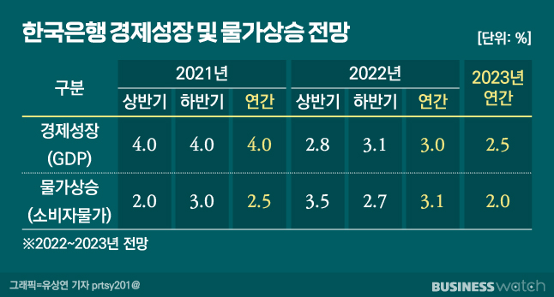
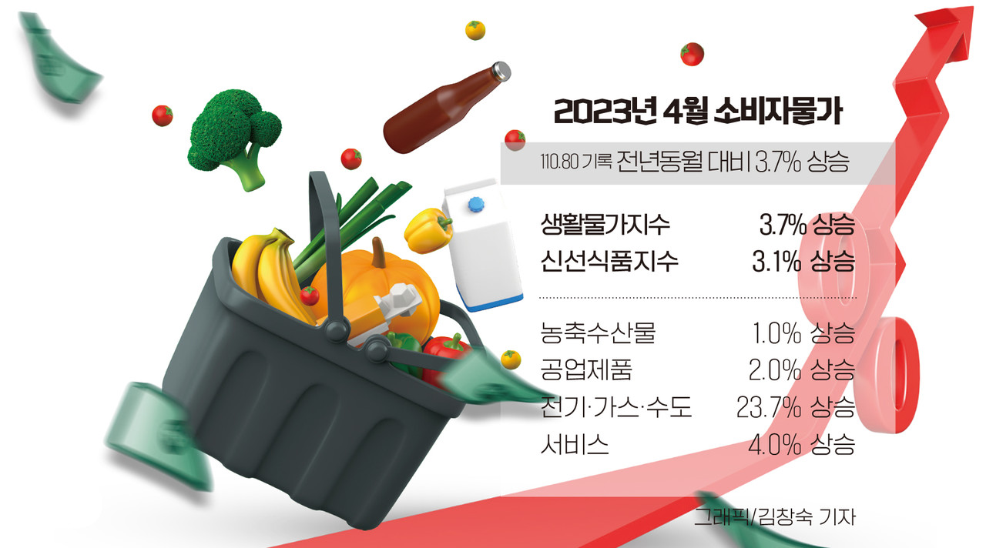
물가상승률
$50,000,000

Slide 7
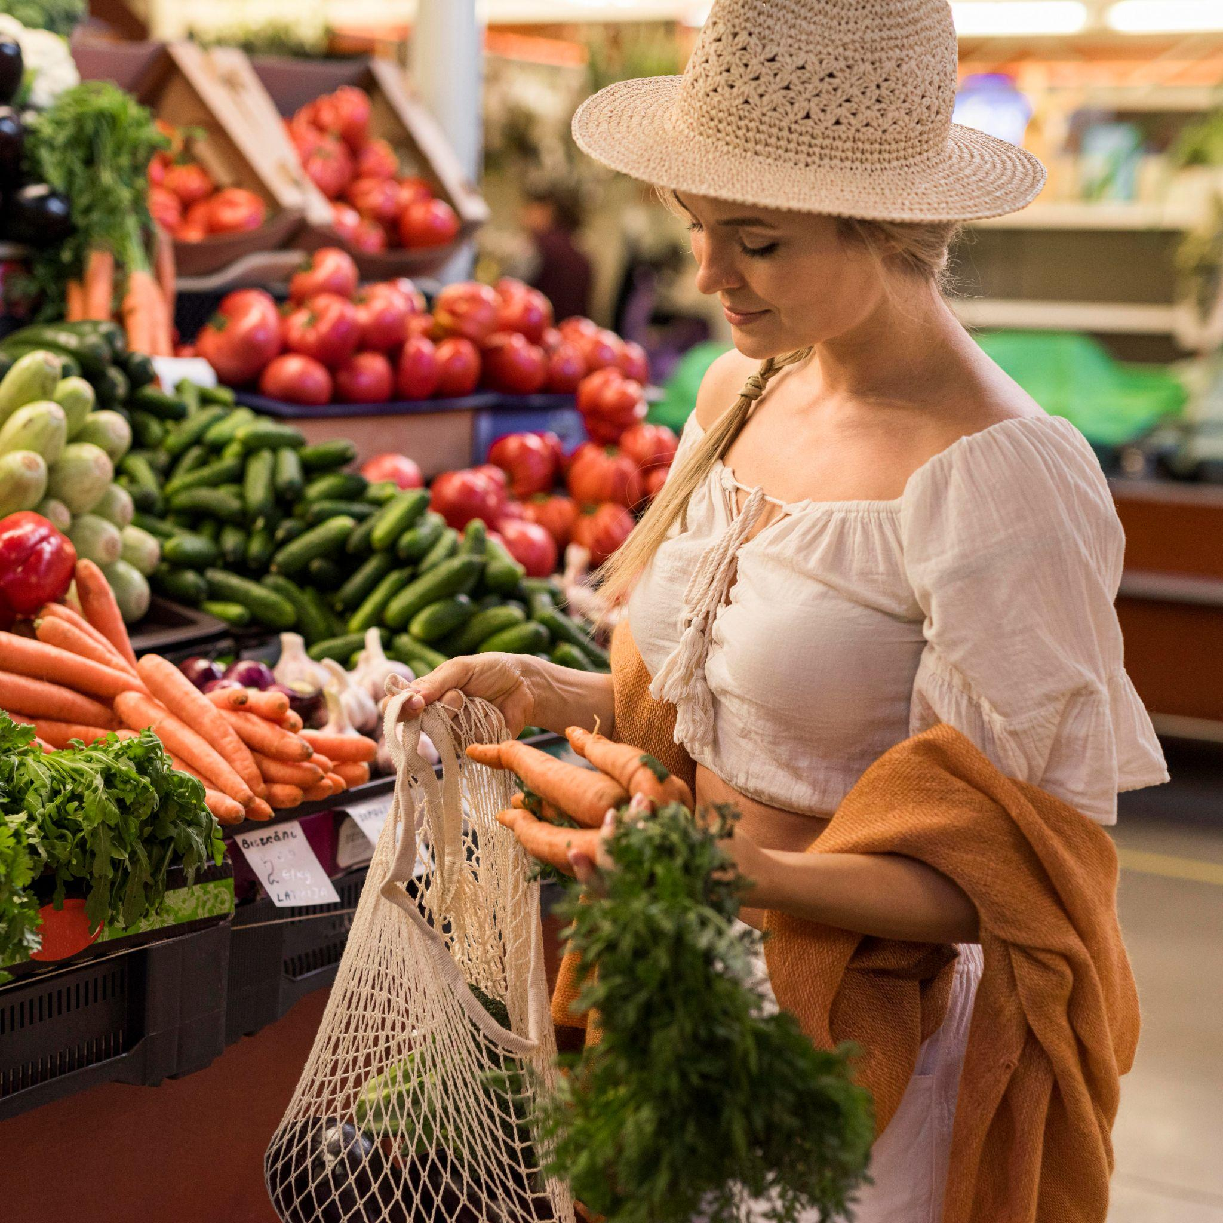
개발목적
시장악화로 인해 엥갤지수 상승으로 인하여,
기본적인 먹거리의 값을 알아보고,
놀이형식으로 농작물의 가격을 알아보자!
모의투자형식으로 간단한 모의투자를 해보며,
시장에 흐름에 대해 알아 볼 수 있다.

Slide 8
디자인컨셉
02

Slide 9
.
실제모의투자처럼 간단한 UI
Spinnaker
(https://fonts.google.com/specimen/Spinnaker)
Catamaran
(https://fonts.google.com/specimen/Catamaran)
#453221
#fcf5ef
#747e50
#b0bb76
#aa2828
#d23333
#ed8643
#f5a46a
#ab6879
#c881a3

Slide 10
03
화면구현

Slide 11
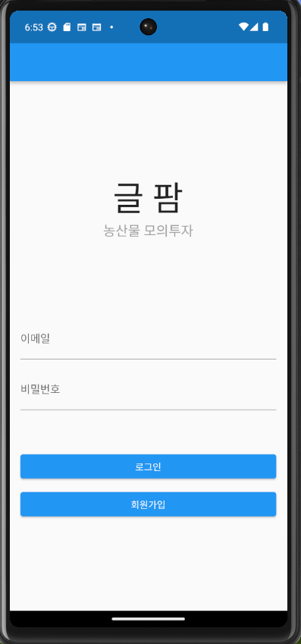
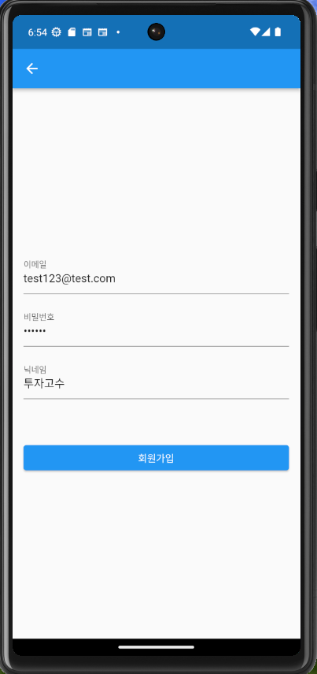

Slide 12
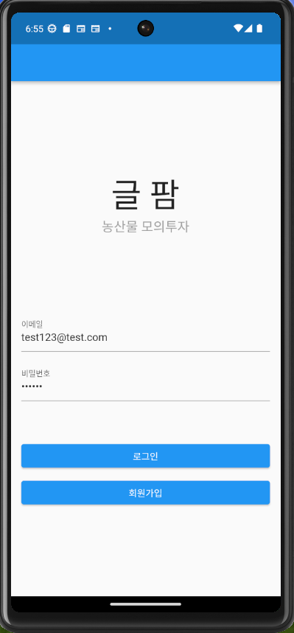
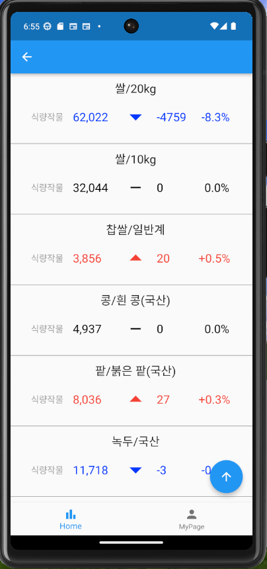

Slide 13
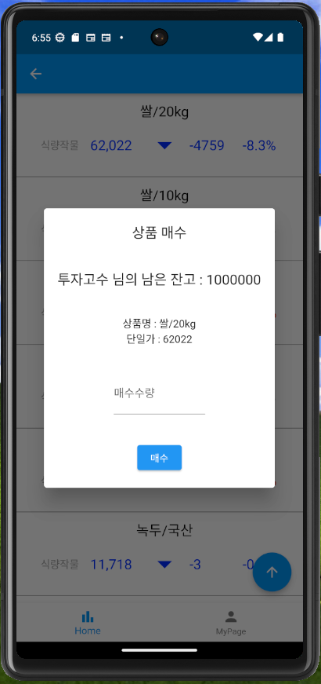
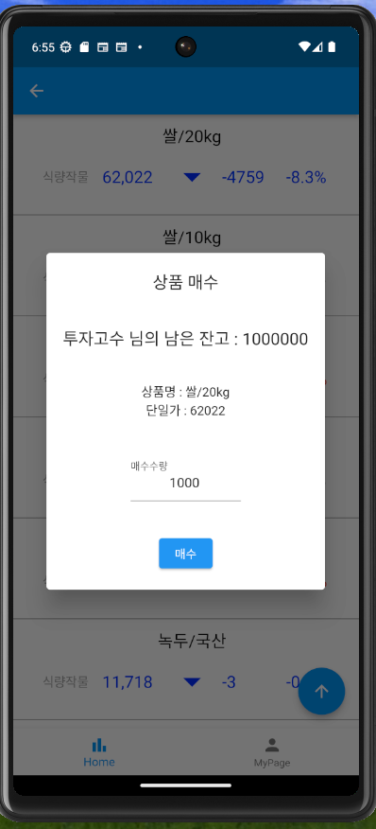

Slide 14
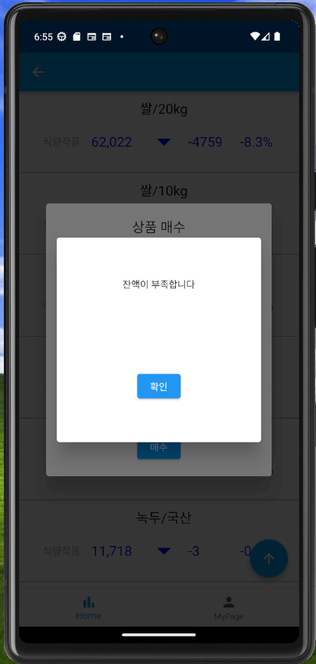
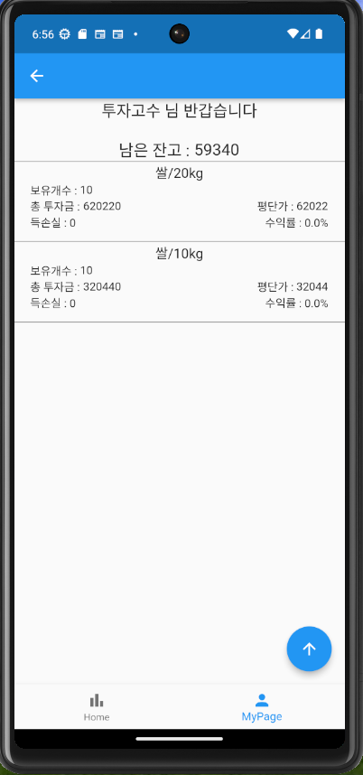

Slide 15
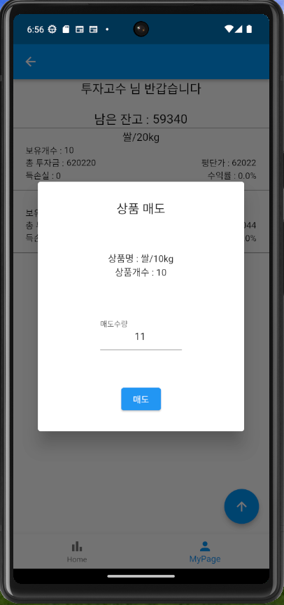
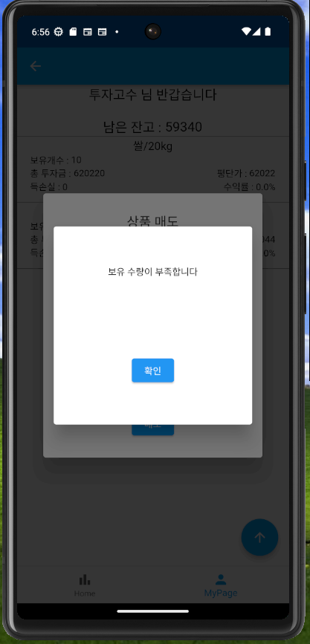

Slide 16
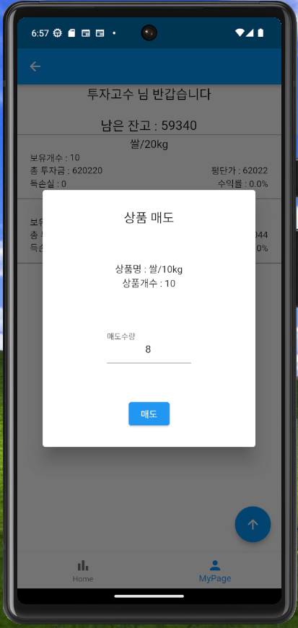
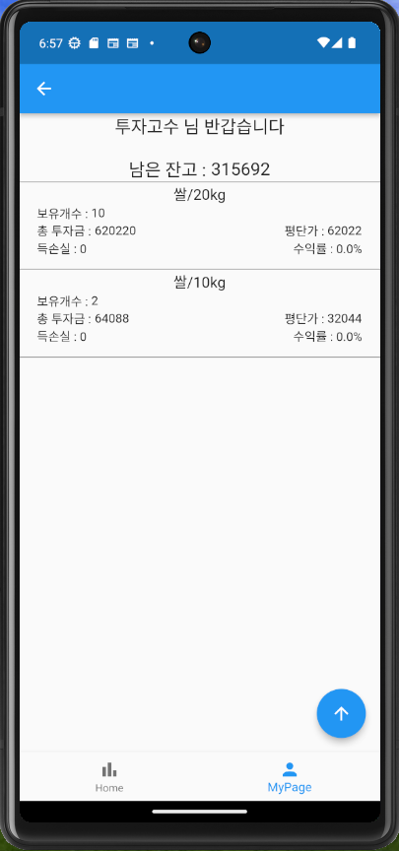

Slide 17
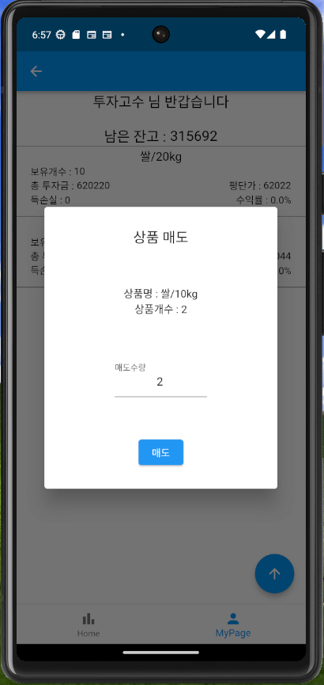
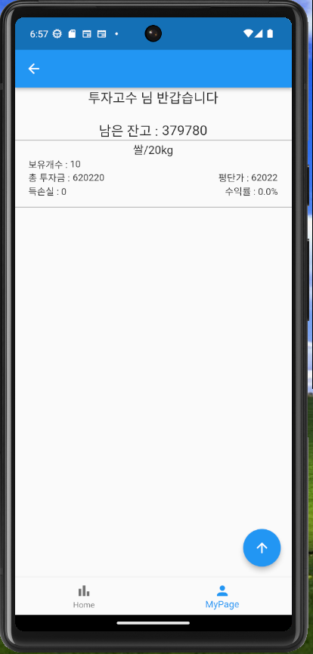

Slide 18
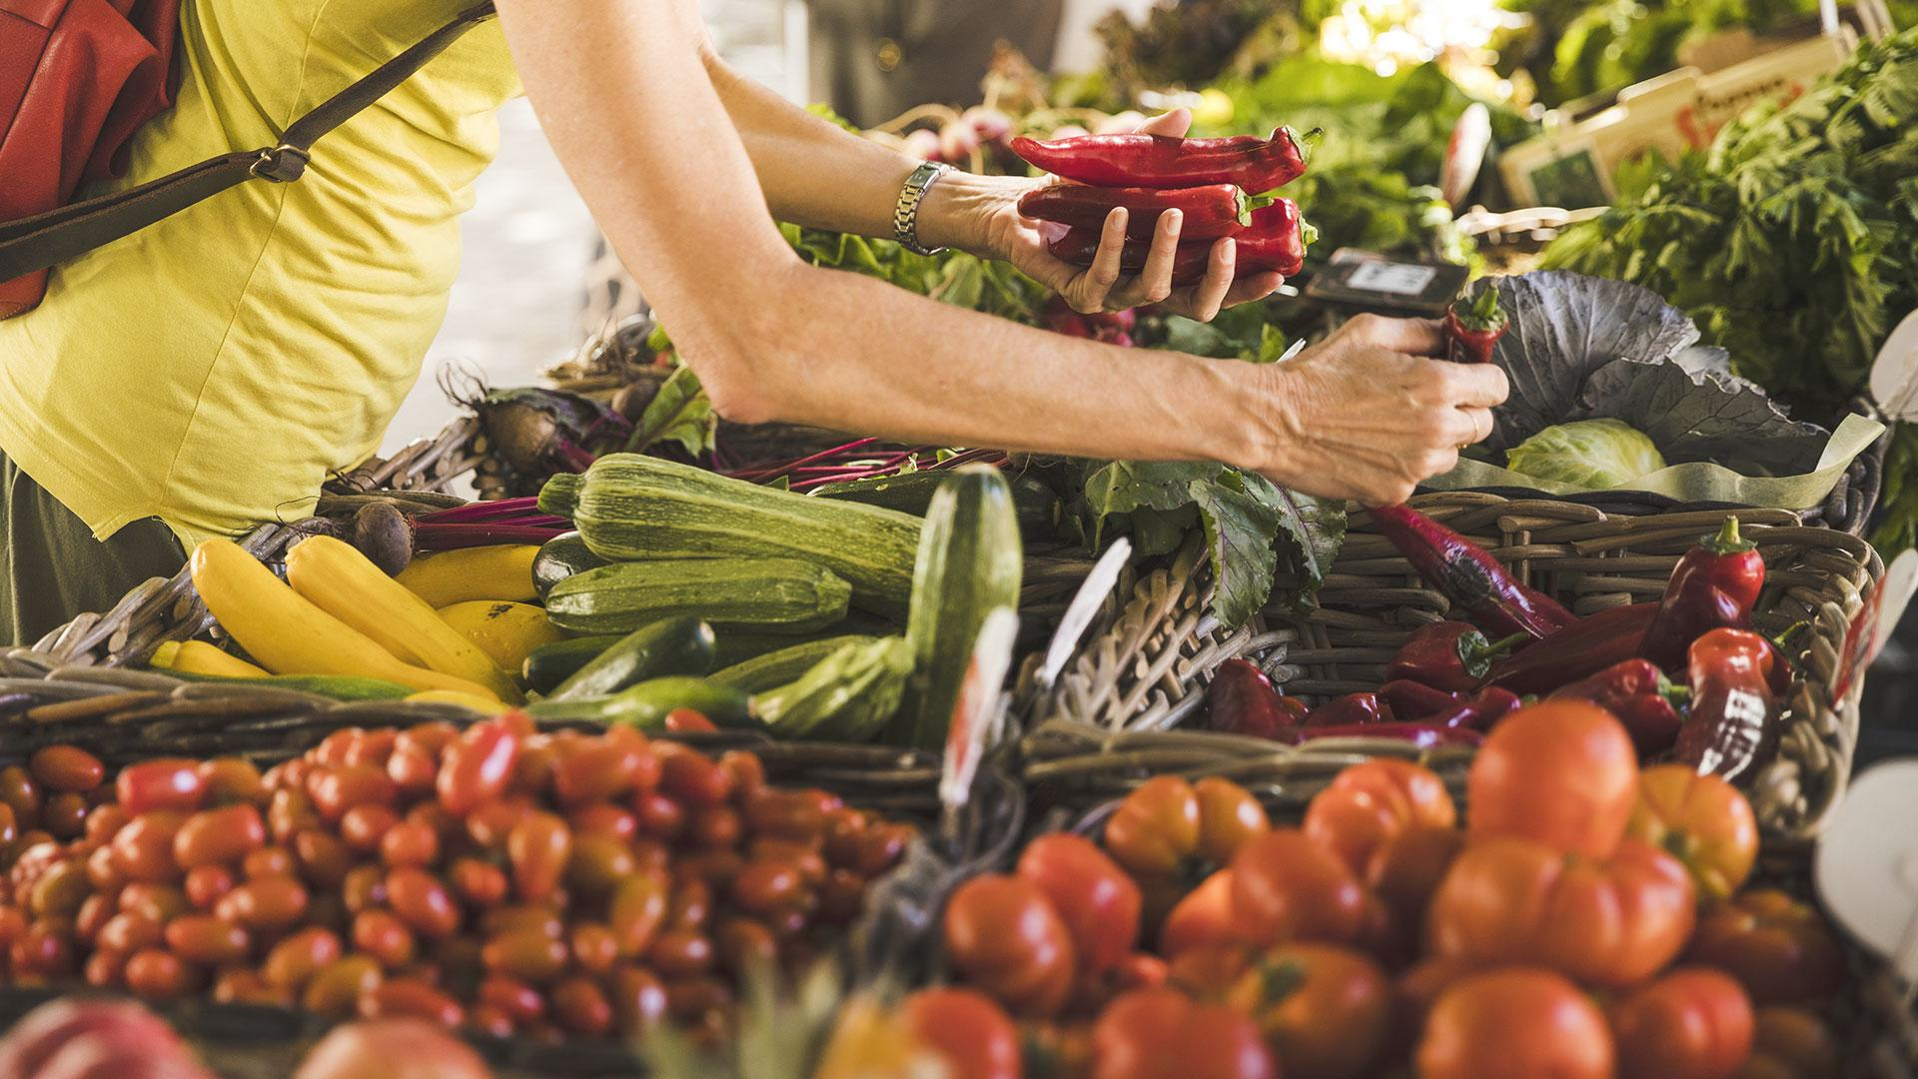
Q&A
Git 주소 : https://github.com/Hoteldusk/Flutter-AgriculturalTrade-2023-10

